Slide 1
Analisis Tren dan Preferensi Anime Populer
Berdasarkan Data Genre, Studio, dan Rating
Jawed Iqbal Alfaruqiy

Slide 2
Latar Belakang
Anime telah menjadi bagian penting dari industri hiburan global, menarik jutaan penggemar dari berbagai usia dan latar belakang. Salah satu platform paling populer untuk mengakses dan mengevaluasi anime adalah MyAnimeList (MAL), yang menyajikan berbagai informasi penting seperti peringkat, skor pengguna, genre, studio produksi, hingga tingkat popularitas sebuah anime.
Dengan memanfaatkan data dari MAL, kita dapat melakukan analisis yang mendalam untuk mengidentifikasi pola, preferensi penonton, serta karakteristik yang umum dimiliki oleh anime-anime dengan peringkat tertinggi. Wawasan ini sangat berharga bagi para pelaku industri kreatif, studio animasi, dan platform distribusi untuk memahami tren dan menyusun strategi konten yang lebih tepat sasaran.

Slide 3
Pernyataan Masalah
Perusahaan ingin mengetahui apa saja ciri khas dari anime-anime dengan peringkat tertinggi di MyAnimeList. Apakah ada genre, studio, atau pola tertentu yang sering muncul dalam daftar tersebut? Informasi ini penting untuk memahami tren dan preferensi penonton anime saat ini, serta membantu merancang konten yang lebih sesuai dengan pasar.
Tujuan Analisis
Untuk menjawab permasalahan tersebut, tujuan utama dari analisis eksplorasi data ini adalah:
Mengidentifikasi genre dan studio paling dominan.
Menganalisis tren dan distribusi rating anime.
Memberikan insight berdasarkan performa anime terbaik.
Memberikan dasar rekomendasi untuk produksi anime di masa mendatang.

Slide 4
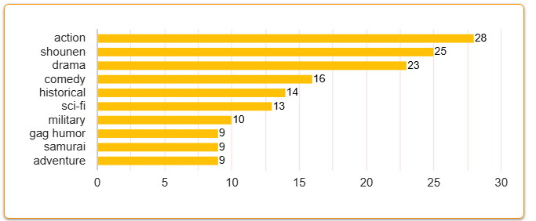
Distribusi Genre Anime (Top 10 Genre)
Berdasarkan data genre anime terpopuler, genre action menduduki posisi puncak dengan 28 judul, diikuti oleh shounen dengan 25 judul, dan drama sebanyak 23 judul. Ketiga genre ini menunjukkan kecenderungan minat penonton terhadap cerita yang penuh konflik, perkembangan karakter kuat, dan narasi emosional. Sementara itu, genre ringan seperti gag humor, samurai, dan adventure masing-masing hanya muncul sebanyak 9 kali, menunjukkan bahwa meskipun disukai, genre ini tidak sepopuler genre utama dalam hal kuantitas judul.

Slide 5
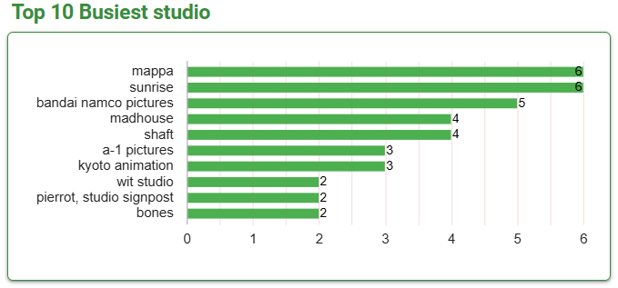
Studio Anime Terbanyak Produksi (Top 10 Studio)
Dalam daftar studio tersibuk, MAPPA dan Sunrise sama-sama menempati urutan pertama dengan masing-masing 6 produksi anime. Bandai Namco Pictures menyusul di posisi ketiga dengan 5 judul, disusul oleh Madhouse dan Shaft yang masing-masing mengerjakan 4 judul. Keaktifan studio-studio besar ini mengindikasikan peran penting mereka dalam menyuplai anime berkualitas tinggi, terutama mengingat banyaknya judul terkenal yang diproduksi oleh mereka dalam beberapa tahun terakhir.

Slide 6
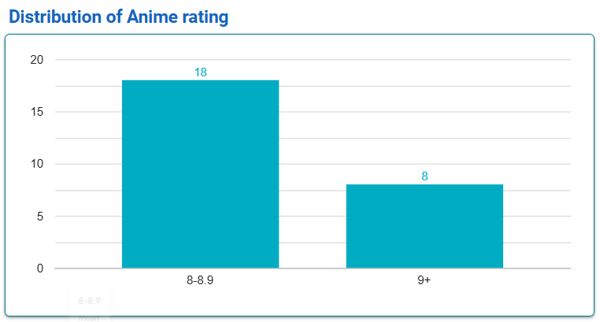
Distribusi Rating Anime
Dari segi kualitas, mayoritas anime dalam dataset berada pada kategori rating 8.0–8.9, dengan jumlah 18 judul. Sementara itu, terdapat 8 judul yang masuk kategori rating 9+, yang menandakan kualitas luar biasa. Ini menunjukkan bahwa lebih dari 70% anime yang dianalisis memiliki rating sangat baik di atas 8, menandakan tingkat kepuasan penonton yang tinggi terhadap cerita, visual, dan produksi secara keseluruhan.

Slide 7
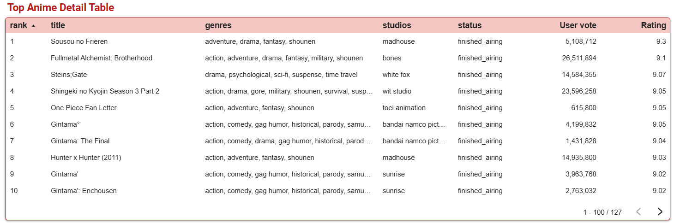
Top 10 Anime Tertinggi
Dari daftar 10 anime teratas berdasarkan rating, Sousou no Frieren berada di posisi pertama dengan rating 9.3, diikuti oleh Fullmetal Alchemist: Brotherhood (9.1) dan Steins;Gate (9.07). Menariknya, sebagian besar anime yang masuk daftar ini mengusung genre action, drama, fantasy, dan shounen, menunjukkan konsistensi dengan temuan pada grafik genre sebelumnya.
Anime seperti Gintama muncul hingga empat kali (Gintama°, Gintama: The Final, Gintama’, dan Gintama’: Enchousen), menandakan seri ini memiliki kualitas yang sangat konsisten dan penggemar setia. Genre gag humor, historical, dan parody juga muncul berulang pada judul Gintama, memperkuat bahwa anime dengan elemen komedi cerdas dan latar sejarah juga punya daya tarik besar.
Studio yang tampil kuat di daftar ini antara lain Madhouse (2 anime), Bandai Namco Pictures (2 anime), dan Sunrise (2 anime). Ini menunjukkan bahwa tidak hanya studio tersibuk, tetapi juga mereka yang paling mampu menghasilkan karya dengan kualitas tinggi dan rating tinggi.

Slide 8
Kesimpulan
Berdasarkan keseluruhan data:
Genre action, shounen, dan drama mendominasi anime terbaik secara jumlah dan rating.
tudio MAPPA, Sunrise, dan Bandai Namco Pictures termasuk yang paling aktif, sementara Madhouse menonjol karena berhasil masuk dalam jajaran anime terbaik.
Sebagian besar anime yang dinilai tinggi berada di rentang 8.0–9.3, dengan Sousou no Frieren menjadi yang tertinggi (9.3).
Tahun paling produktif dan berkualitas adalah 2022, yang mencerminkan perkembangan kualitas produksi anime dalam dekade terakhir.
Serial Gintama menjadi anomali positif dengan dominasi signifikan di daftar top 10, menunjukkan bahwa franchise kuat dengan storytelling unik bisa mendominasi jangka panjang.

Slide 9
Rekomendasi
Fokus pada Genre Favorit: Genre paling disukai: Action, Shounen, dan Drama
Tampilkan koleksi khusus dan sorot anime seperti Fullmetal Alchemist & Hunter x Hunter.
2. Kerja Sama dengan Studio Aktif: Studio top: MAPPA, Sunrise, Bandai Namco, Madhouse
Kejar lisensi eksklusif dan tonjolkan anime dari studio ini di halaman utama.
3. Sorot Anime Rating Tinggi: Banyak anime top punya rating 8.0 ke atas, bahkan hingga 9.3.
Buat kategori seperti “Rating 9+” atau “Highly Rated”.
4. Promosikan Franchise Kuat: Contoh: Gintama muncul 4x di Top 10.
Rekomendasikan semua season dan bantu user mengikuti urutannya.
5. Utamakan Anime Baru: Tahun 2022 jadi puncak anime terbaik.
Buat playlist “Anime Hits 2020-an” dan fokus pada judul rilis terbaru.
6. Rekomendasi Personalisasi: Genre unik seperti sci-fi & parody juga digemari.
Gunakan data tontonan user untuk rekomendasi genre yang belum dijelajahi.

Slide 10
Terima Kasih

